Slide 1
Modern Javascript : ES6+
Introduction to ES6 and Beyond

Slide 2
01
ECMAScript & Node JS
02
Review JavaScript basics
Table of Content
03
JS ES6+
04
Exercise

Slide 3




Apa itu ECMAScript
ECMAScript adalah standar bahasa pemrograman yang menjadi dasar bagi JavaScript. Standar ini dikembangkan dan dipelihara oleh ECMA International, sebuah organisasi standar internasional. ECMAScript menetapkan spesifikasi bahasa, yang kemudian diimplementasikan oleh berbagai engine JavaScript, seperti V8 di Chrome, SpiderMonkey di Firefox, dan JavaScriptCore di Safari.
Notes:
Jadi sebelum ada standard ECMAScript tiap browser punya implementasi JavaScript-nya sendiri, yang mengakibatkan compatibility issues. Ini berkaitan dengan sejarah ‘Browser Wars’

Slide 4



Apa itu Node JS
Node.js is a cross-platform, open-source JavaScript runtime environment that can run on Windows, Linux, Unix, macOS, and more. Node.js runs on the V8 JavaScript engine, and executes JavaScript code outside a web browser
Alternative :
Notes:
Jadi selain dijalankan melalui browser kita juga bisa menjalankan kode Js dari server dengan NodeJs

Slide 5
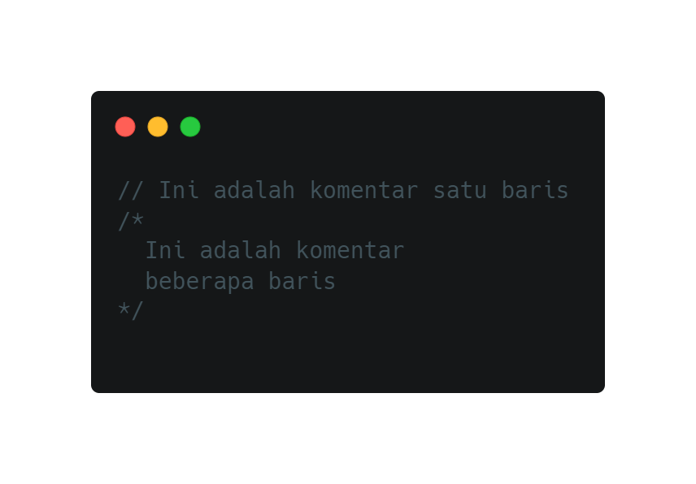
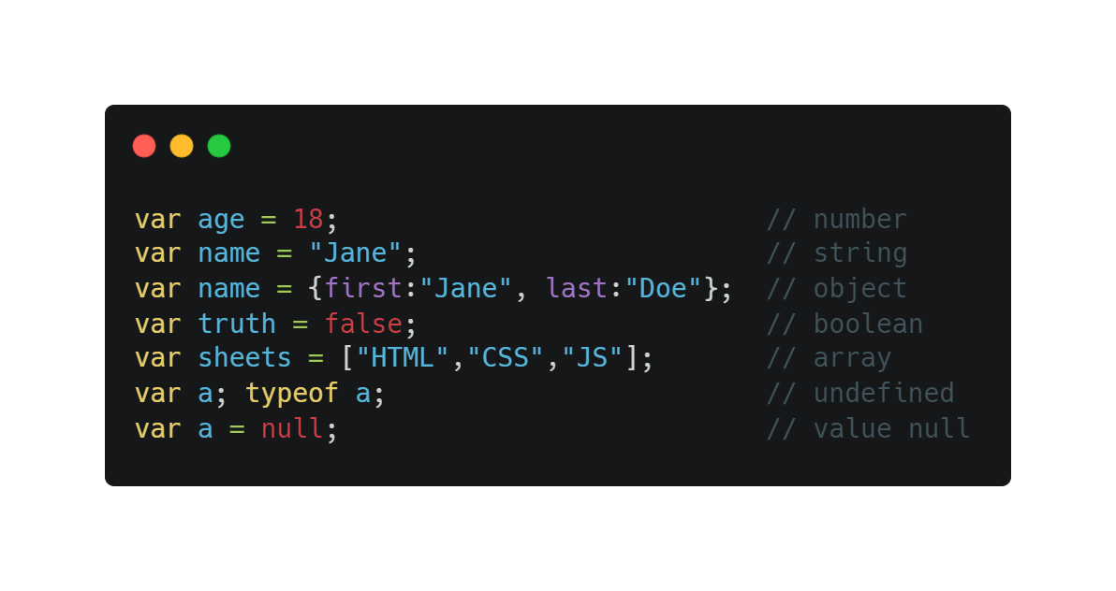
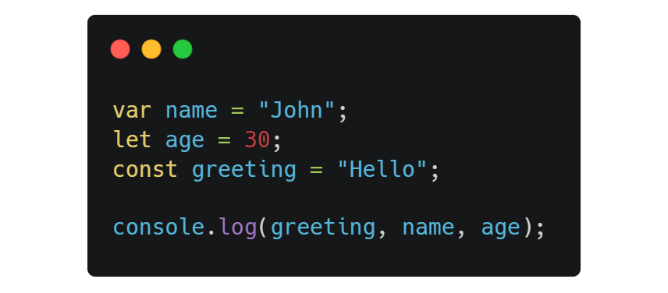
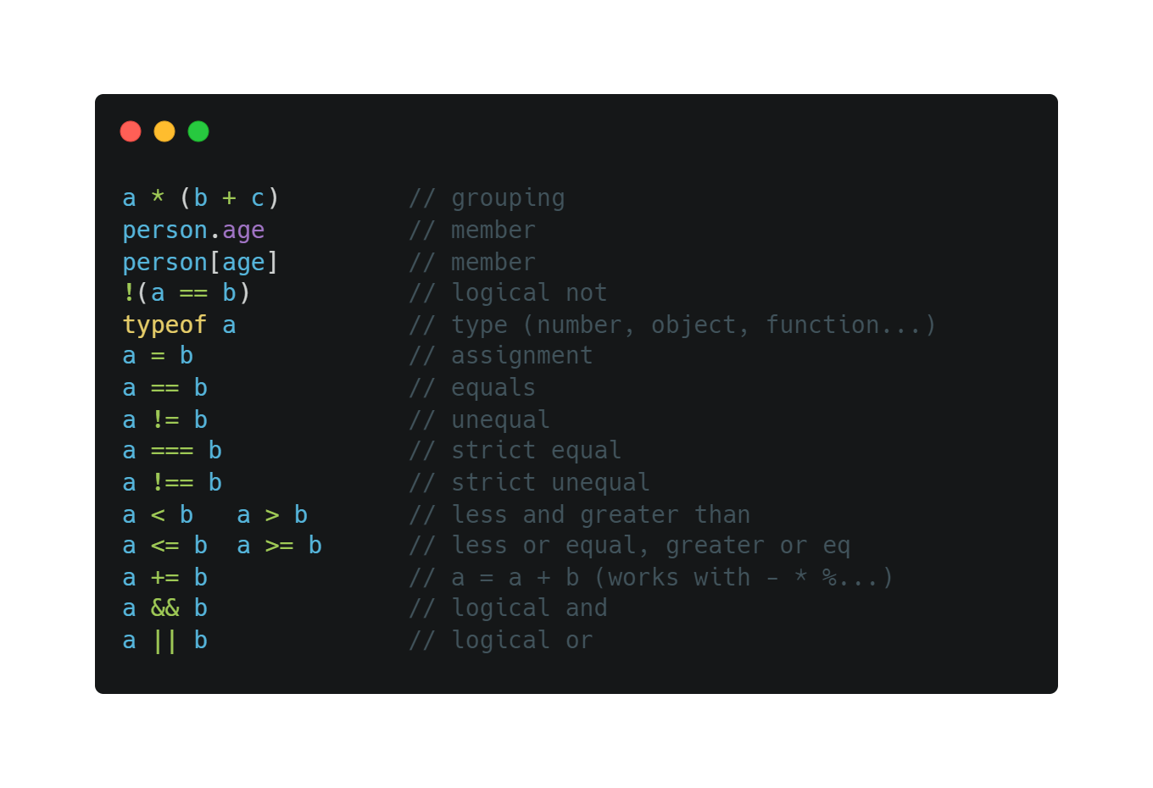
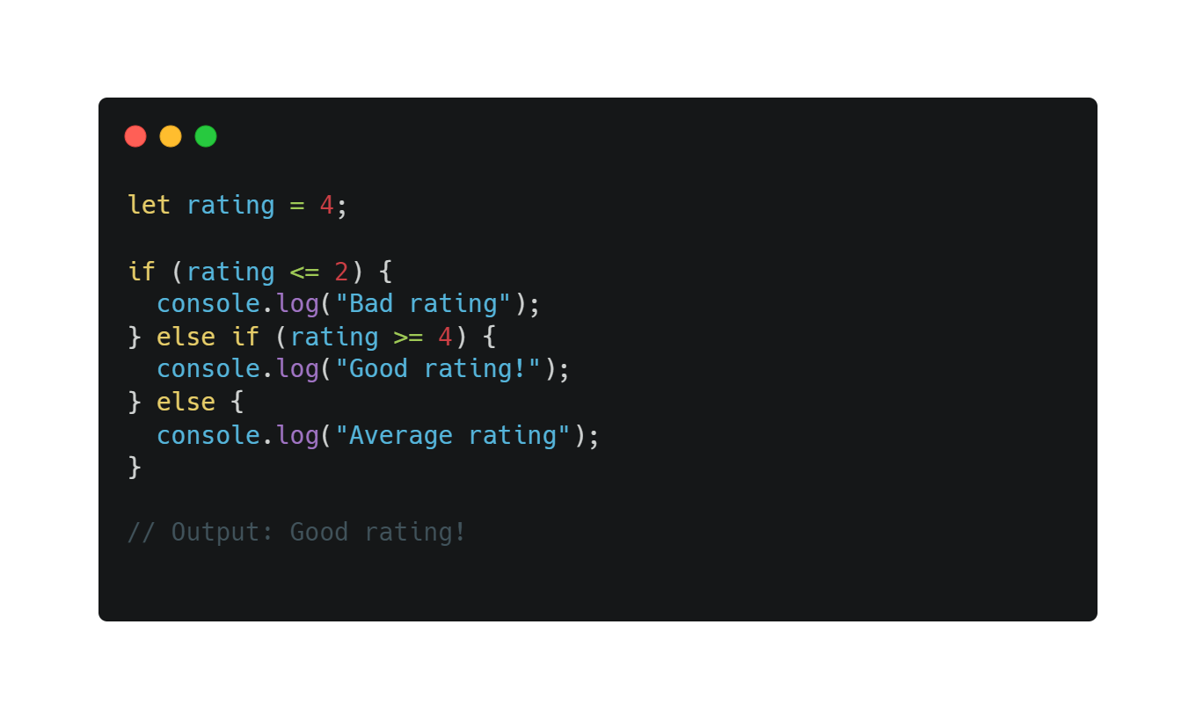
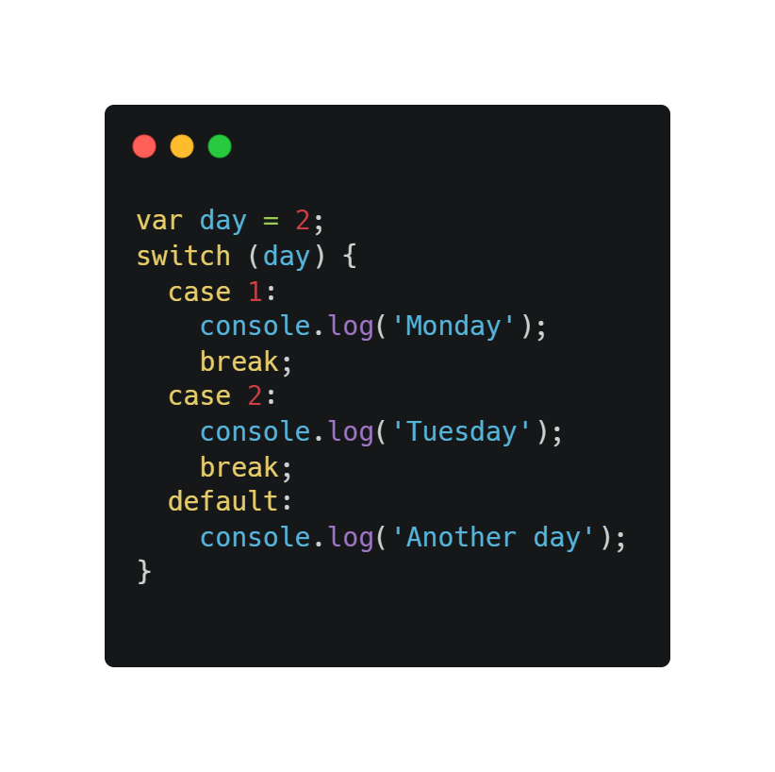
Review Javascript Basics
Comment
Variable & Constant
Data Types
*Note : var sudah tidak disarankan, gunakan let sebagai gantinya
Operator & Arithmetic
If – Else If
Switch

Slide 6
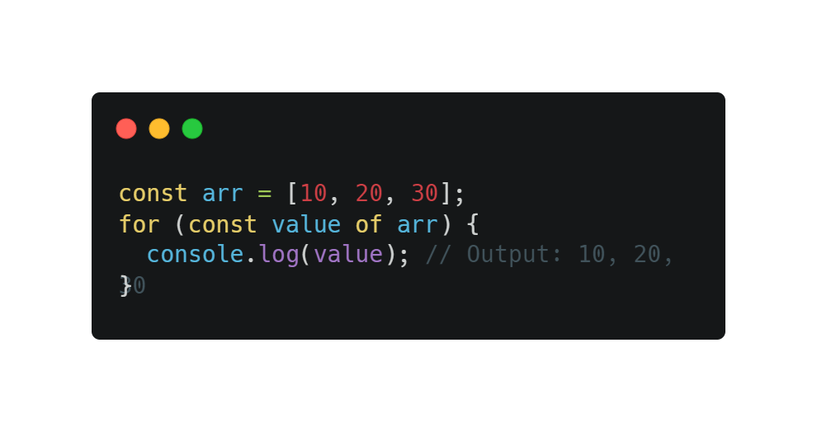
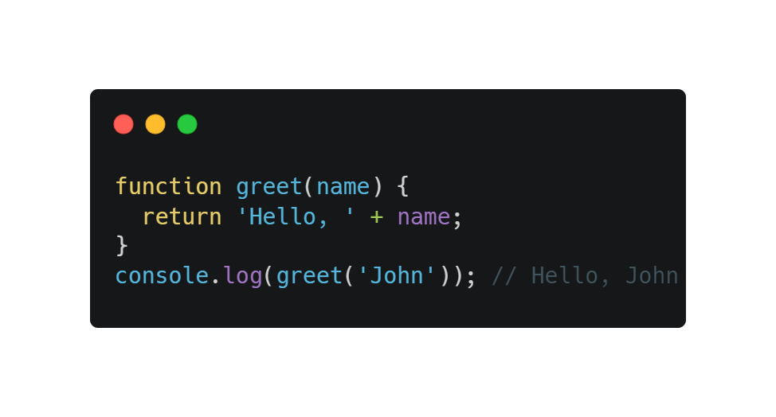
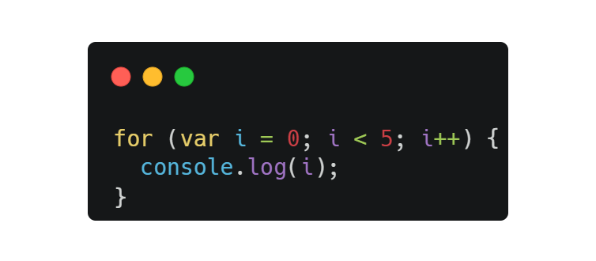
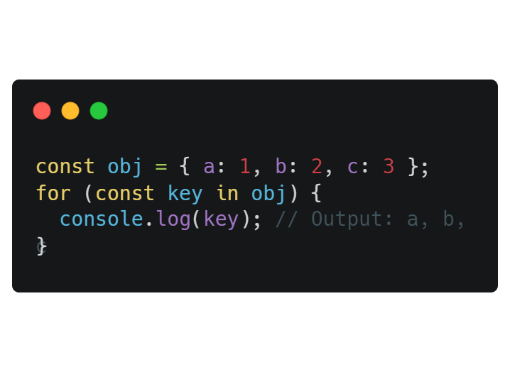
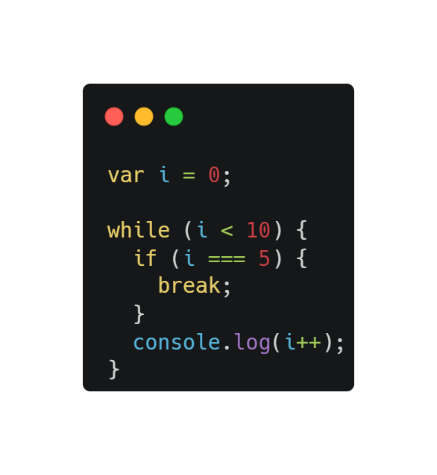
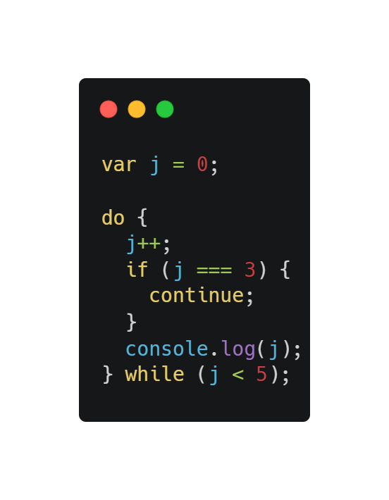
Review Javascript Basics
Function
For loops
For...Of
For...In
While
Do While

Slide 7
Javascript ES6+
Destructuring Assignment
Arrow Functions
Let & Const
Template Literals
Spread & Rest Operator

Slide 8
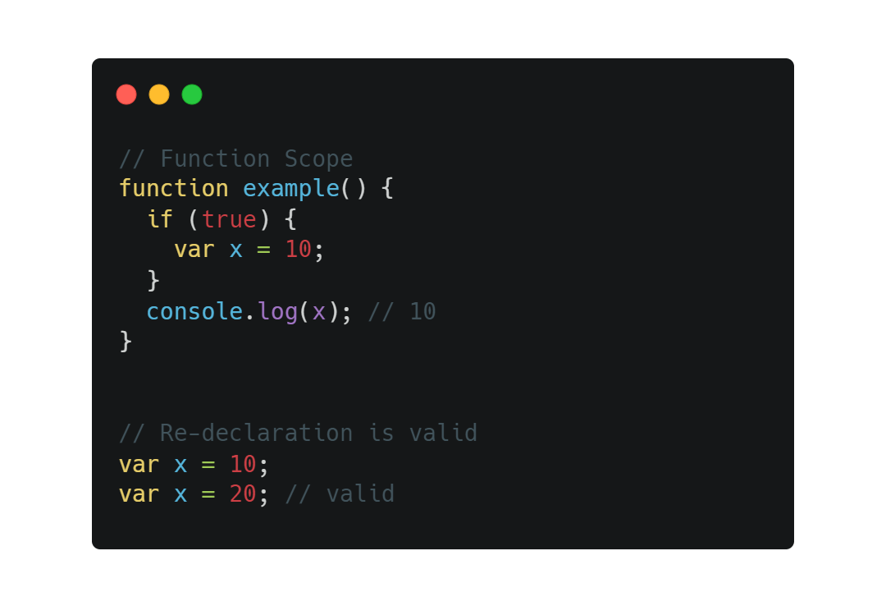
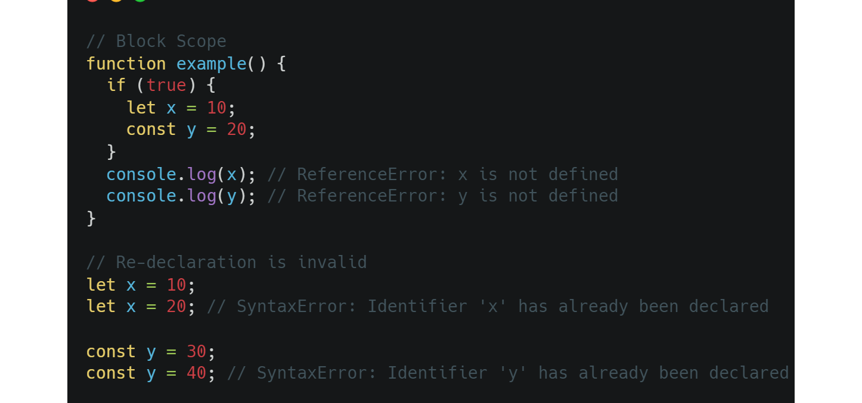
Perbedaan let dan var
var
let & const
Function Scope: Variabel yang dideklarasikan dengan var hanya memiliki cakupan dalam fungsi tempatnya dideklarasikan. Jika dideklarasikan di luar fungsi, variabel tersebut akan memiliki cakupan global.
Variabel yang dideklarasikan dengan var dapat dideklarasikan ulang di cakupan yang sama tanpa error.
Block Scope: Variabel yang dideklarasikan dengan let dan const memiliki cakupan blok, artinya mereka hanya terlihat dalam blok tempat mereka dideklarasikan (misalnya dalam kurung kurawal {}).
Variabel yang dideklarasikan dengan let atau const tidak dapat dideklarasikan ulang dalam cakupan yang sama. Ini menghasilkan error.

Slide 9
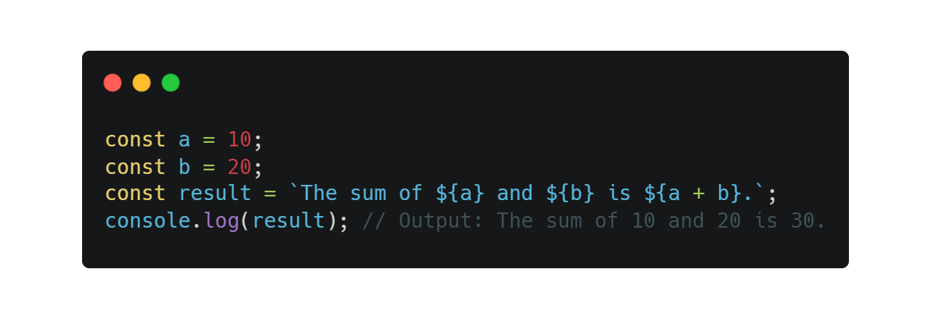
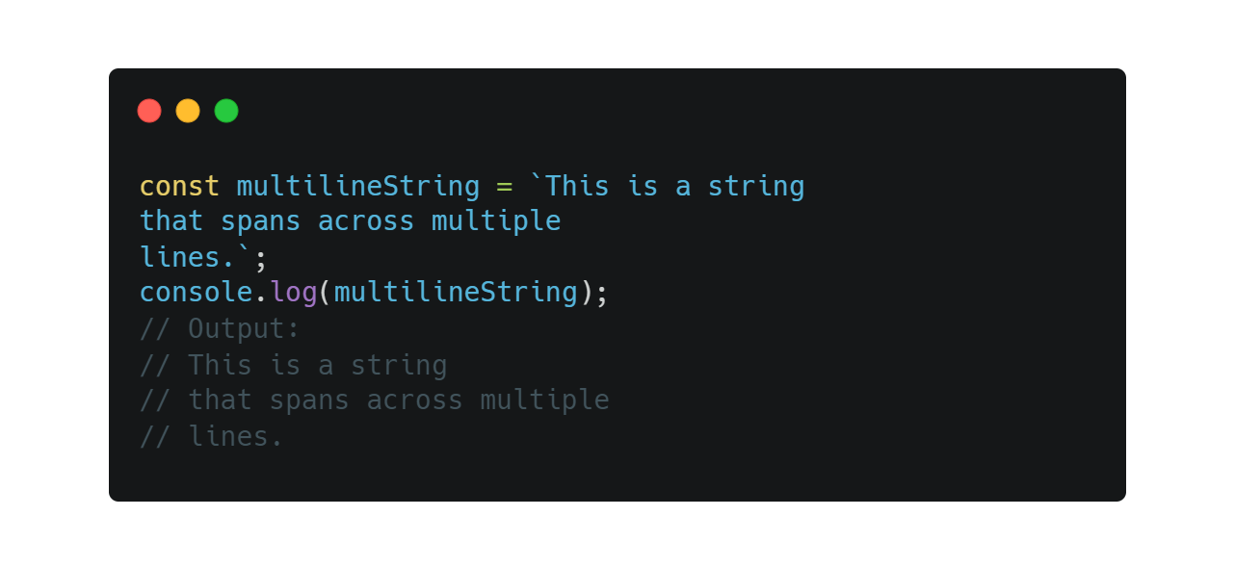
Template Literals
Template literals memungkinkan kita untuk menyematkan ekspresi JavaScript di dalam template literals. Ini termasuk operasi aritmatika, panggilan fungsi, dan ekspresi lebih kompleks.
Template literals memungkinkan kita untuk membuat string multiline tanpa perlu menggunakan karakter newline (\n)

Slide 10
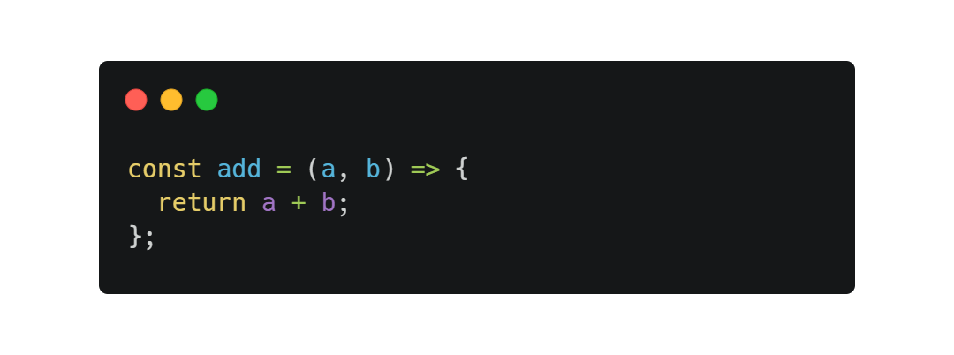
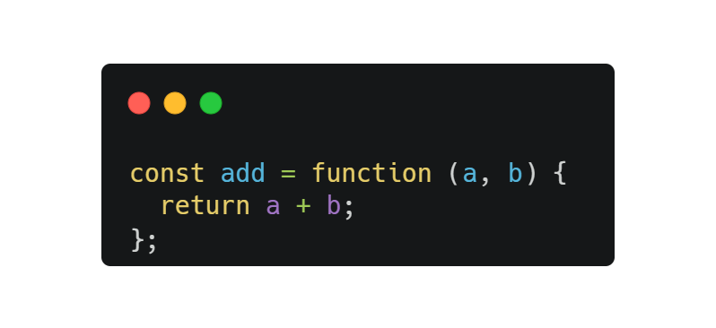
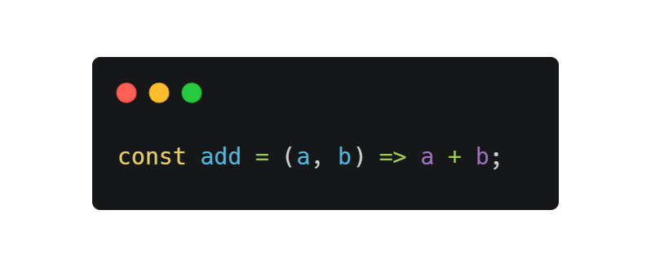
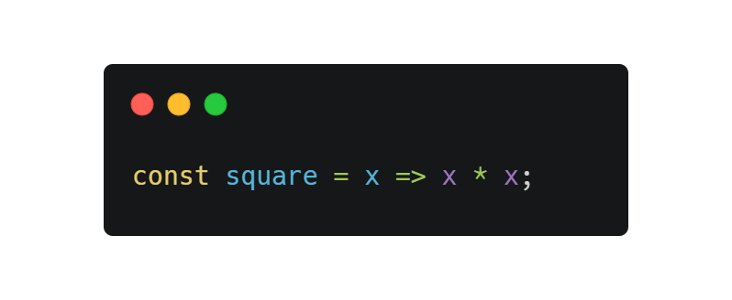
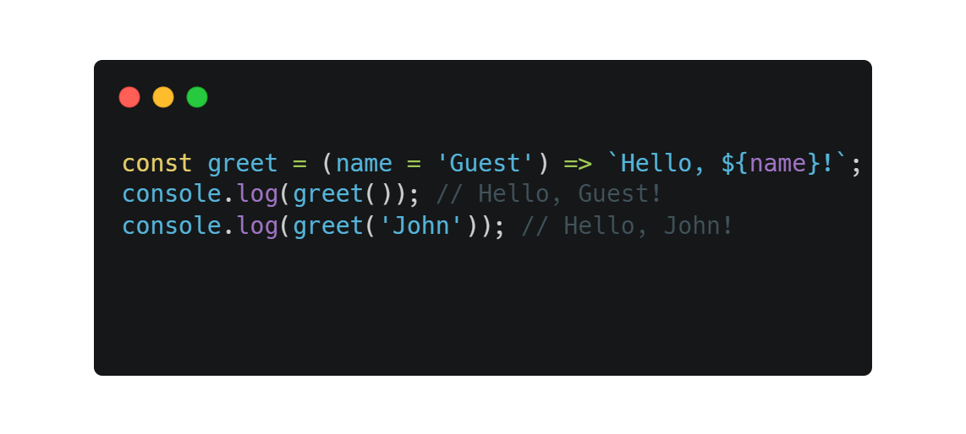
Arrow Function
Syntax Dasar
Setara dengan
Jika fungsi hanya memiliki satu baris kode dan mengembalikan nilai, Anda bisa menghilangkan kurung kurawal dan kata kunci return
Jika arrow function memiliki hanya satu parameter, Anda bisa menghilangkan tanda kurung di sekeliling parameter.
Bisa menggunakan parameter default dalam arrow functions seperti pada fungsi biasa.

Slide 11
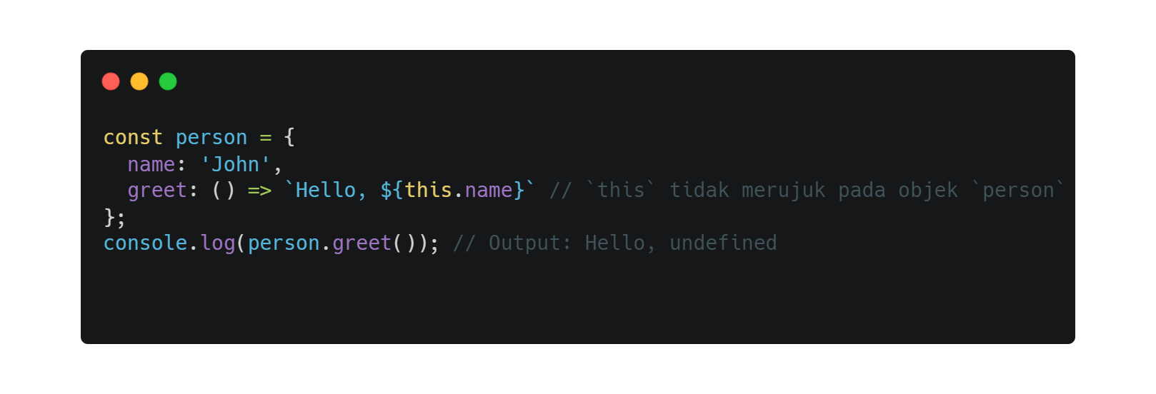
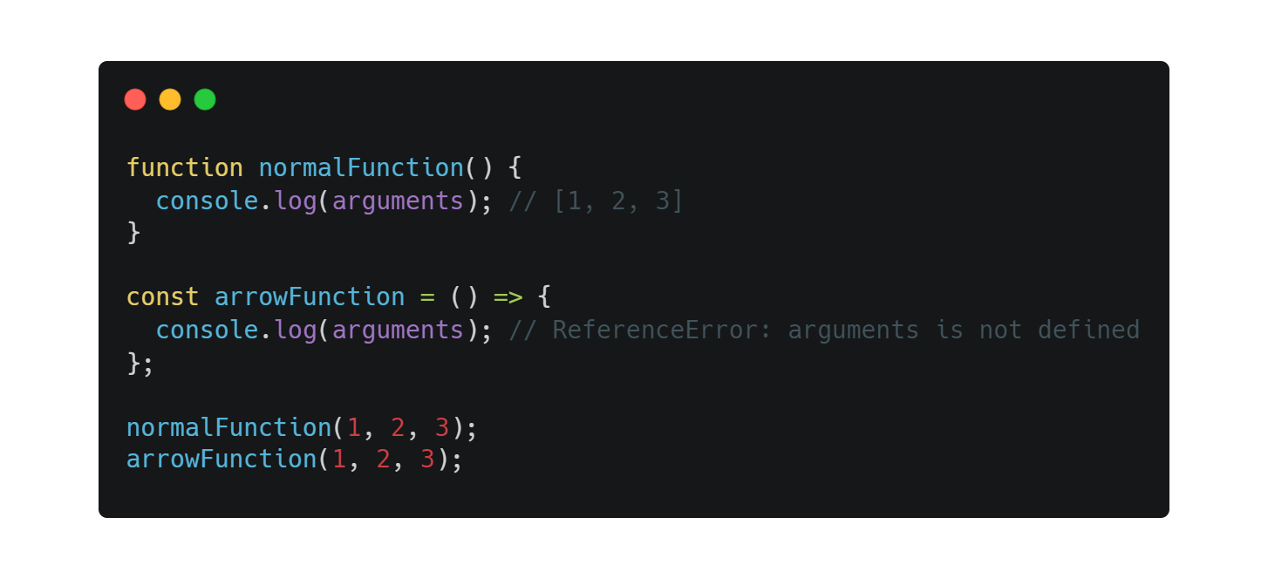
Arrow Function
Kapan Tidak Menggunakan Arrow Functions
Karena arrow functions tidak memiliki this sendiri, mereka tidak cocok untuk digunakan sebagai method dalam objek yang memerlukan this
Arrow functions tidak memiliki objek arguments, jadi jika Anda membutuhkan objek arguments, gunakan fungsi biasa.

Slide 12
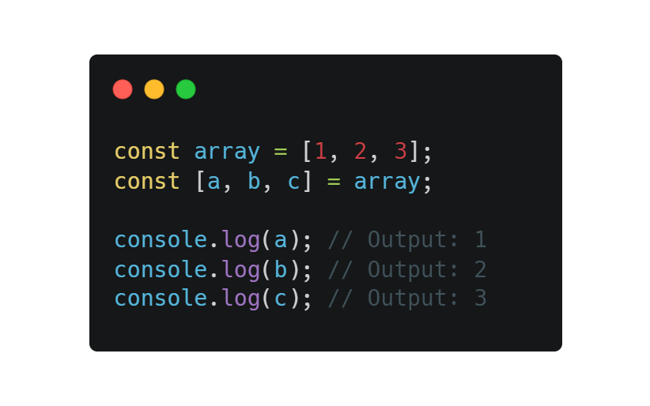
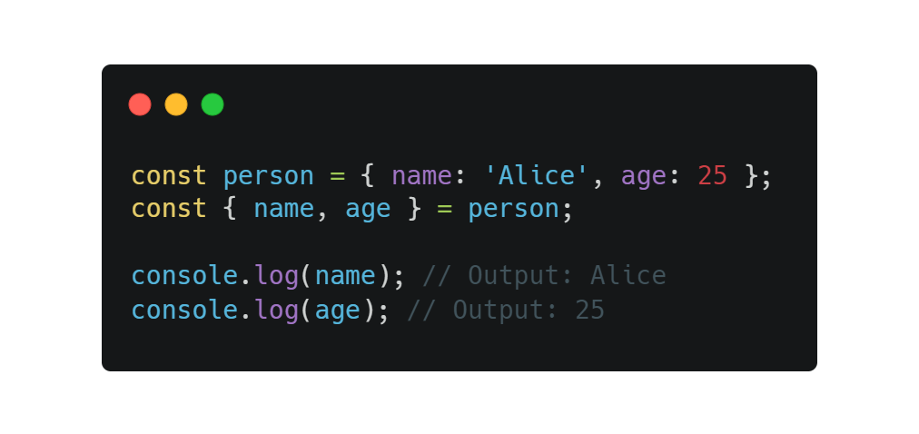
Destructuring Assignment
Destructuring Array
Destructuring Object
Notes:
## **Destructuring Assignment**
**Destructuring assignment** adalah fitur dari ECMAScript 6 (ES6) yang memungkinkan Anda untuk mengekstrak nilai dari objek atau array dan menyimpannya ke dalam variabel dengan cara yang lebih ringkas dan ekspresif. Fitur ini mempermudah pengambilan nilai dari struktur data yang kompleks.
### **Destructuring Array**
Destructuring array memungkinkan Anda untuk mengakses elemen array dengan lebih mudah dan menyimpannya ke dalam variabel.
#### **Sintaks Dasar**
```js
const array = [1, 2, 3];
const [a, b, c] = array;
console.log(a); // Output: 1
console.log(b); // Output: 2
console.log(c); // Output: 3
```
#### **Menangani Elemen yang Tidak Tersedia**
Jika array memiliki lebih sedikit elemen daripada variabel yang dideklarasikan, variabel yang tidak terisi akan bernilai `undefined`.
```js
const array = [1];
const [a, b] = array;
console.log(a); // Output: 1
console.log(b); // Output: undefined
```
#### **Mengabaikan Elemen**
Anda bisa melewatkan elemen array yang tidak dibutuhkan dengan menggunakan koma kosong.
```js
const array = [1, 2, 3];
const [, second] = array;
console.log(second); // Output: 2
```
#### **Destructuring dengan Default Values**
Anda dapat menetapkan nilai default untuk elemen array jika elemen yang bersangkutan tidak ada.
```js
const array = [1];
const [a, b = 2] = array;
console.log(a); // Output: 1
console.log(b); // Output: 2
```
### **Destructuring Object**
Destructuring objek memungkinkan Anda untuk mengekstrak nilai dari objek dan menyimpannya ke dalam variabel dengan nama yang sesuai dengan nama properti objek.
#### **Sintaks Dasar**
```js
const person = { name: 'Alice', age: 25 };
const { name, age } = person;
console.log(name); // Output: Alice
console.log(age); // Output: 25
```
#### **Memberi Nama Ulang Variabel**
Anda dapat memberi nama ulang variabel jika nama variabel yang diinginkan berbeda dari nama properti objek.
```js
const person = { name: 'Alice', age: 25 };
const { name: fullName, age: years } = person;
console.log(fullName); // Output: Alice
console.log(years); // Output: 25
```
#### **Destructuring dengan Default Values**
Seperti dengan array, Anda bisa menetapkan nilai default untuk properti objek yang mungkin tidak ada.
```js
const person = { name: 'Alice' };
const { name, age = 30 } = person;
console.log(name); // Output: Alice
console.log(age); // Output: 30
```
#### **Destructuring Nested Objects**
Destructuring juga dapat digunakan untuk objek bersarang (nested objects).
```js
const person = { name: 'Alice', address: { city: 'Wonderland', zip: '12345' } };
const { name, address: { city, zip } } = person;
console.log(name); // Output: Alice
console.log(city); // Output: Wonderland
console.log(zip); // Output: 12345
```
#### **Destructuring dengan Rest Parameter**
Anda dapat menggunakan rest parameter (`...`) untuk mengumpulkan sisa elemen array atau properti objek yang tidak terdaftar.
```js
const array = [1, 2, 3, 4, 5];
const [first, second, ...rest] = array;
console.log(first); // Output: 1
console.log(second); // Output: 2
console.log(rest); // Output: [3, 4, 5]
const person = { name: 'Alice', age: 25, city: 'Wonderland' };
const { name, ...rest } = person;
console.log(name); // Output: Alice
console.log(rest); // Output: { age: 25, city: 'Wonderland' }
```

Slide 13
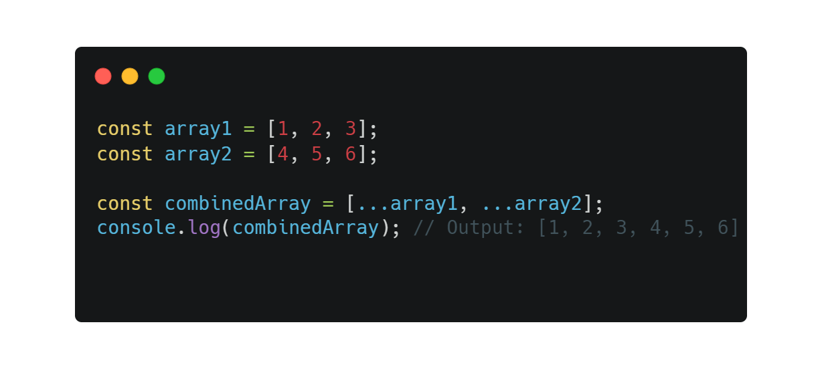
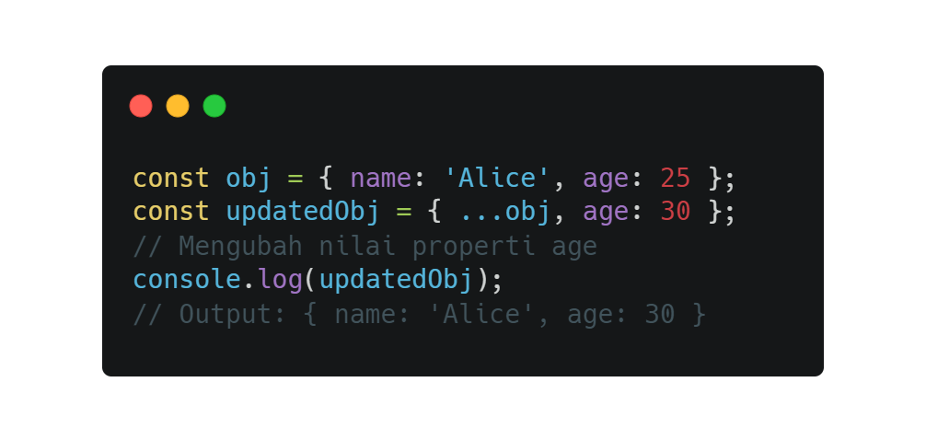
Spread & Rest Operator
Spread Operator
Menggabungkan Array
Menambahkan/Mengganti Properti

Slide 14
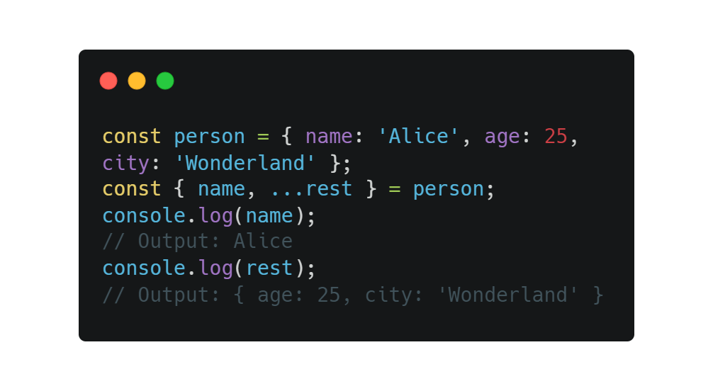
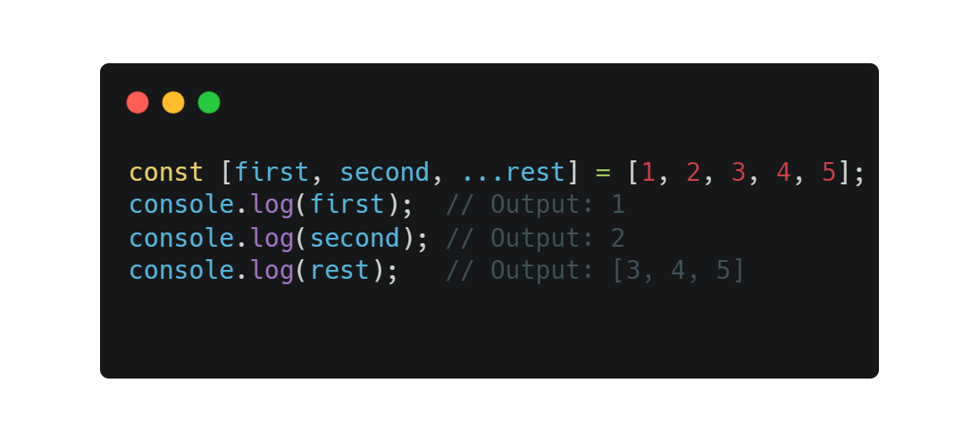
Spread & Rest Operator
Rest Operator
Penggunaan Rest Operator dalam Objek
Penggunaan Rest Operator dalam Array

Slide 15
Array Methods in ES6
.map()
.filter()
.reduce()

Slide 16
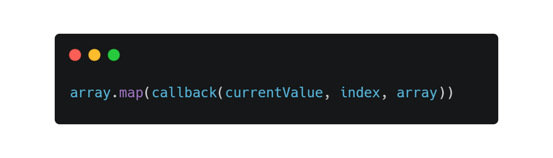
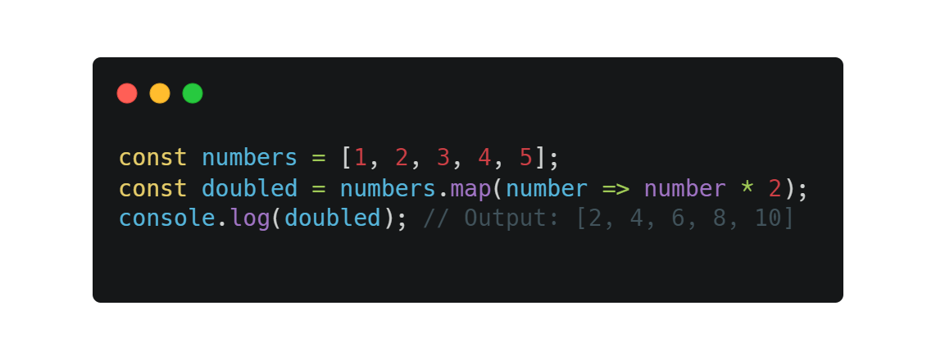
.map()
map() adalah metode array yang digunakan untuk membuat array baru dengan menerapkan fungsi tertentu pada setiap elemen dari array yang sudah ada. Metode ini tidak mengubah array asli, tetapi mengembalikan array baru dengan hasil dari setiap panggilan fungsi yang diterapkan pada elemen-elemen tersebut.
Contoh :
callback: Fungsi yang akan dipanggil untuk setiap elemen array.
currentValue: Nilai dari elemen saat ini yang sedang diproses.
index (opsional): Indeks dari elemen saat ini.
array (opsional): Array asli yang sedang diproses.

Slide 17
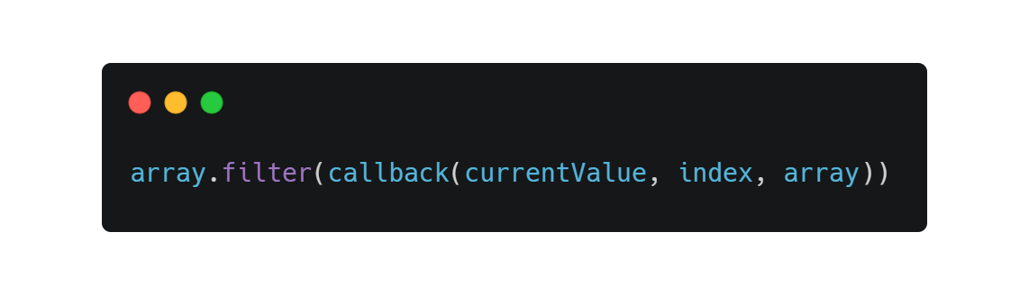
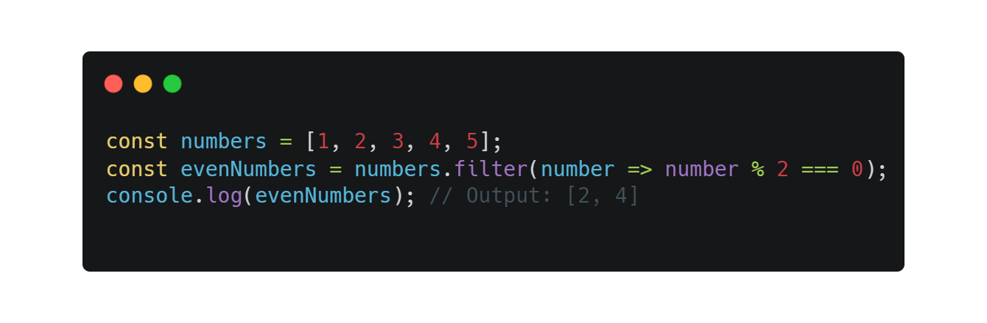
.filter()
filter() digunakan untuk membuat array baru yang berisi elemen-elemen yang memenuhi kondisi yang diberikan dalam fungsi callback. Hanya elemen-elemen yang menghasilkan true dari fungsi callback yang akan dimasukkan ke dalam array baru.
Contoh :
callback: Fungsi yang akan dipanggil untuk setiap elemen array, yang harus mengembalikan true atau false.
currentValue: Nilai dari elemen saat ini yang sedang diproses.
index (opsional): Indeks dari elemen saat ini.
array (opsional): Array asli yang sedang diproses.

Slide 18
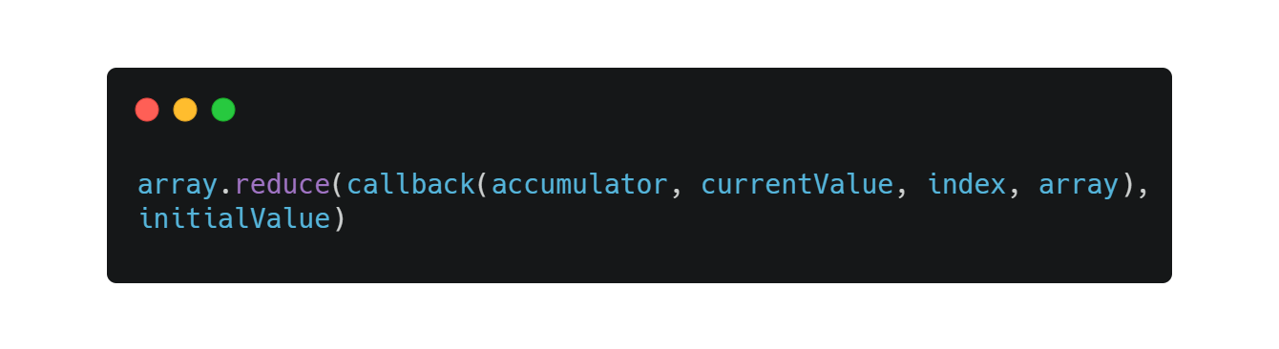
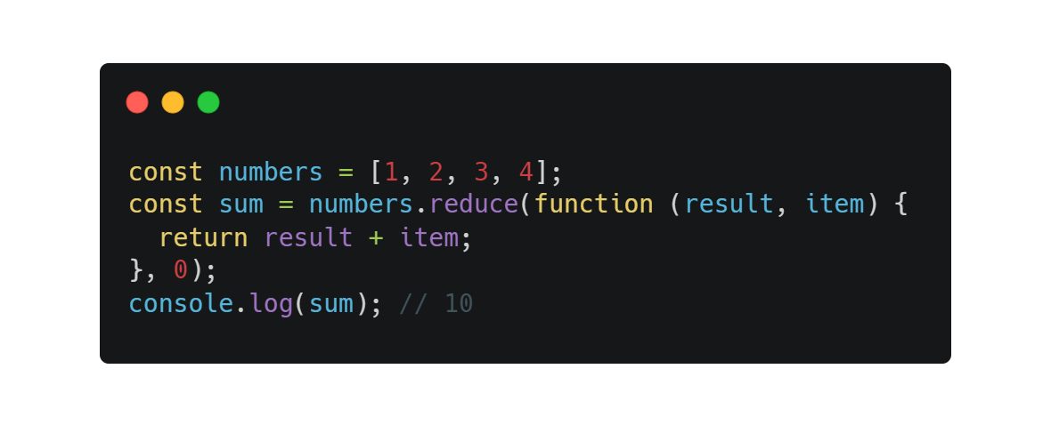
.reduce()
reduce() digunakan untuk mengakumulasi semua elemen dalam array menjadi satu nilai. Ini bekerja dengan menerapkan fungsi callback yang menggabungkan dua nilai (akumulator dan elemen saat ini) hingga array habis. Nilai yang dihasilkan adalah hasil akhir dari penggabungan semua elemen.
Contoh :
callback: Fungsi yang digunakan untuk mengakumulasi nilai
accumulator: Nilai akumulator yang menyimpan hasil dari penggabungan.
currentValue: Nilai dari elemen saat ini yang sedang diproses.
index (opsional): Indeks dari elemen saat ini.
array (opsional): Array asli yang sedang diproses.
initialValue (opsional): Nilai awal untuk akumulator. Jika tidak diberikan, elemen pertama array digunakan sebagai akumulator dan iterasi dimulai dari elemen kedua.

